Slide 1
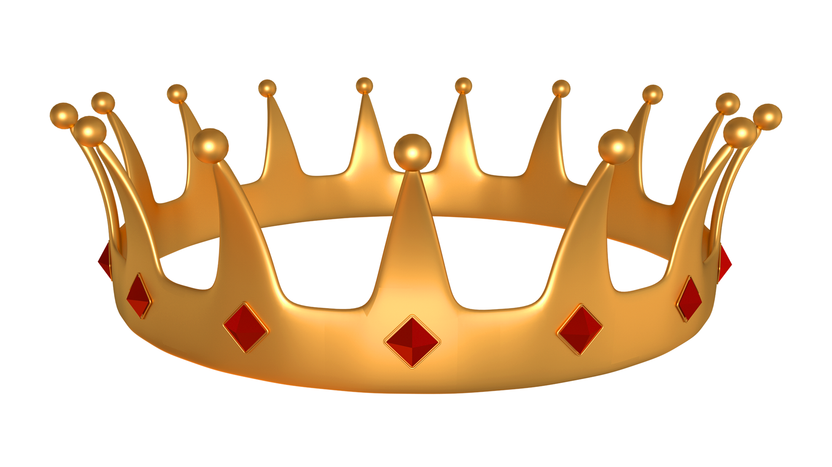
A kettészakadt ország időszaka
I Kir 14,30 – 15,14

Slide 2
„³⁰Állandó háborúskodás folyt Roboám és Jeroboám közt. ³¹Azután Roboám pihenni tért őseihez, és eltemették ősei mellé Dávid városában. Anyja egy Naamá nevű ammóni asszony volt. Utána a fia, Abijjá lett a király. ¹Jeroboám királynak, Nebát fiának a tizennyolcadik évében Abijjá lett Júda királya. ²Három évig uralkodott Jeruzsálemben. Anyjának a neve Maaká volt, Abisálóm leánya. ³Folytatta apjának a vétkeit, amiket az őelőtte elkövetett, és szíve nem volt olyan teljesen Istené, az ÚRé, mint ősének, Dávidnak a szíve.

Slide 3
⁴Csak Dávidért adott neki Istene, az ÚR mécsest Jeruzsálemben, amikor fiában utódot támasztott, és megtartotta Jeruzsálemet. ⁵Dávid ugyanis azt tette, amit helyesnek lát az ÚR, és egész életén át semmiben sem tért el attól, amit parancsolt neki, kivéve a hettita Úriás esetét. ⁶A Jeroboám és Roboám közt folyt háború tovább tartott Abijjá életében is. ⁷Abijjá egyéb dolgai és minden tette meg van írva a Júda királyai történetéről szóló könyvben. Háború volt Abijjá és Jeroboám között. ⁸Azután Abijjá pihenni tért őseihez, és eltemették Dávid városában. Utána a fia, Ászá lett a király. ⁹Jeroboámnak, Izráel királyának a huszadik évében Ászá lett Júda királya.

Slide 4
¹⁰Negyvenegy évig uralkodott Jeruzsálemben. Anyjának a neve Maaká volt, Abisálóm leánya. ¹¹Ászá azt tette, amit helyesnek lát az ÚR, őséhez, Dávidhoz hasonlóan. ¹²Kikergette a férfiparáznákat az országból, és eltávolította az összes bálványokat, amelyeket elődei készítettek. ¹³Még anyját, Maakát is megfosztotta anyakirálynői méltóságától, mert egy undok bálványt csináltatott Asérá tiszteletére. Ászá azonban kiirtotta ezt az undok bálványt, elégette a Kidrón-pataknál. ¹⁴Bár az áldozóhalmok nem szűntek meg, Ászá szíve mégis teljesen az ÚRé volt egész életében.” I Kir 14,30 – 15,14

Slide 5
A kettészakadt ország időszaka
I Kir 14,30 – 15,14

Slide 6
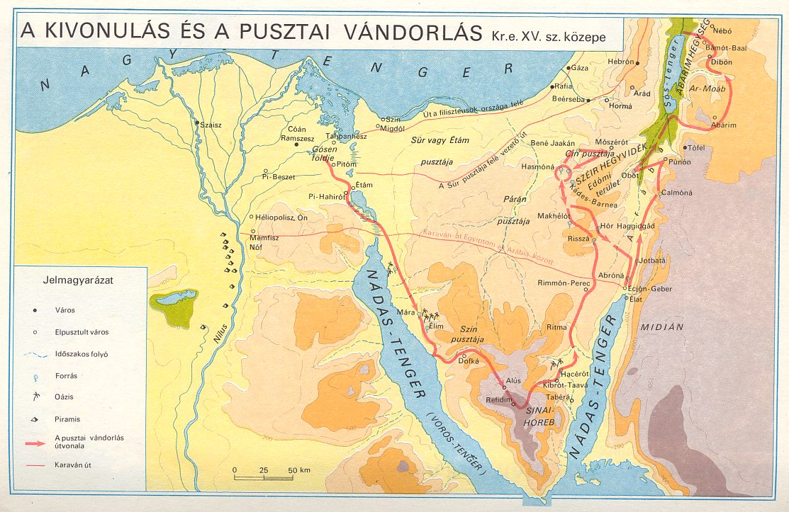

Slide 7
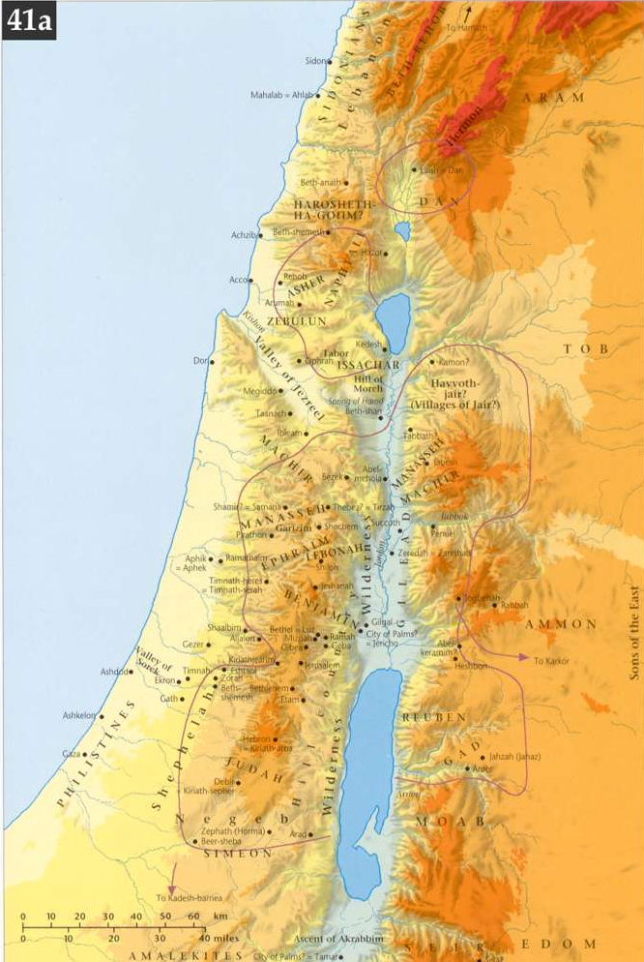
Izrael a bírák korában
12 törzs
Áser
Naftáli
Dán
Áser
Naftáli
Zebulon
Issakár
Manassé
Efraim
Benjámin
Rúben
Gád
Júda
Simeon
Zebulon
Issakár
K-i Manassé
Ny-i Manassé
Efraim
Dán
Benjámin
Gád
Rúben
Júda
Simeon

Slide 8
¹⁶Erre válaszolt a nép, és ezt mondta: Távol legyen tőlünk, hogy elhagyjuk az URat, és más isteneket szolgáljunk! ¹⁷A mi Istenünk az ÚR! Ő hozott ki bennünket és atyáinkat Egyiptom földjéről, a szolgaság házából, és azokat a nagy jeleket tette szemünk láttára. Megőrzött bennünket minden úton, amelyen jártunk, és minden nép között, ahol átvonultunk. ¹⁸Kiűzött előlünk az ÚR minden népet, az országban lakó emóriakat is. Mi is az URat akarjuk szolgálni. Bizony, ő a mi Istenünk! Józs 24,16-18

Slide 9
Izrael a bírák korában
12 törzs
Áser
Naftáli
Dán
Áser
Naftáli
Zebulon
Issakár
Manassé
Efraim
Benjámin
Rúben
Gád
Júda
Simeon
Zebulon
Issakár
K-i Manassé
Ny-i Manassé
Efraim
Dán
Benjámin
Gád
Rúben
Júda
Simeon

Slide 10
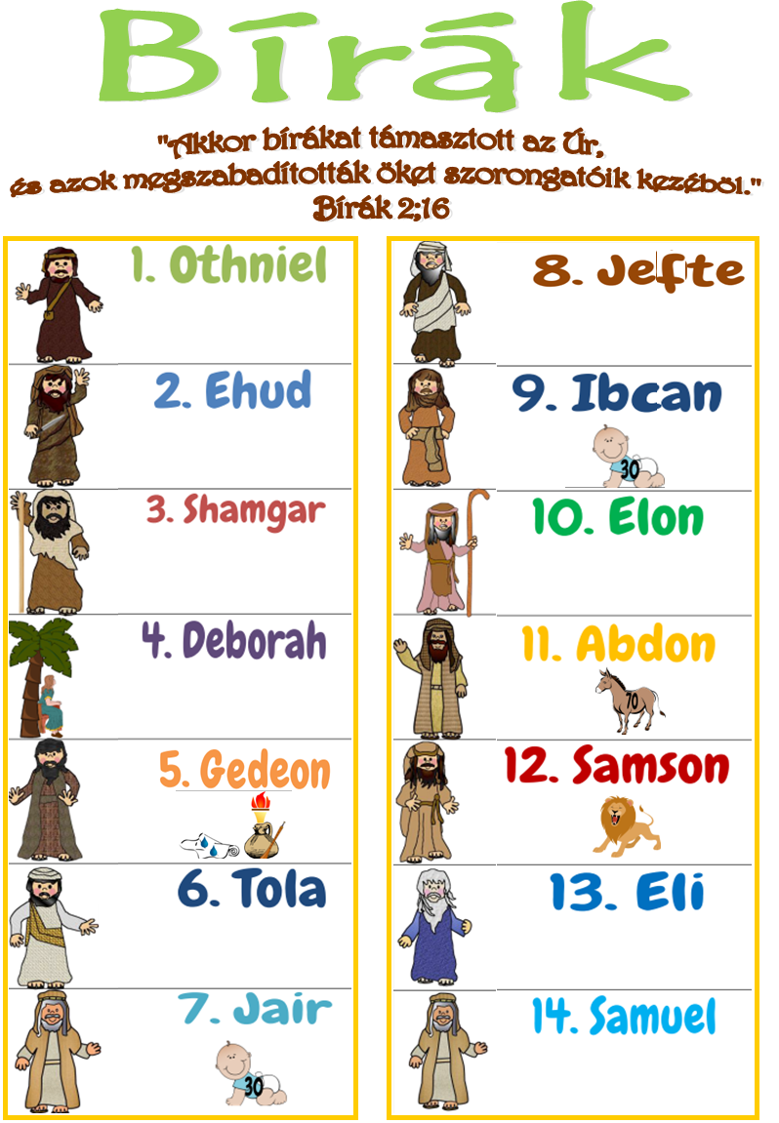
Áser
Naftáli
Zebulon
Issakár
K-i Manassé
Ny-i Manassé
Efraim
Dán
Benjámin
Gád
Rúben
Júda
Simeon

Slide 11
Egységes királyság
Kr.e. 1050 - 930
Királyság kora
Bírák kora
~ 300 év
Józsué halála
Saul királysága
Dávid királysága
Salamon királysága
Az ország
kettészakadása
Kr.e.
~ 1358
Kr.e.
~ 1050
(1047)
Kr.e.
~ 1010
(1011)
Kr.e.
~ 970
(971)
Kr.e.
~ 930
(931)

Slide 12
„²⁵Abban az időben nem volt király Izráelben.
Mindenki azt csinálta, amit jónak látott.” Bír 21,25

Slide 13
Egységes királyság
Kr.e. 1050 - 930
Királyság kora
Bírák kora
~ 300 év
Józsué halála
Saul királysága
Dávid királysága
Salamon királysága
Az ország
kettészakadása
Kr.e.
~ 1358
Kr.e.
~ 1050
(1047)
Kr.e.
~ 1010
(1011)
Kr.e.
~ 970
(971)
Kr.e.
~ 930
(931)

Slide 14
„¹⁴Ahol nincs vezetés, elvész a nép”
Péld 11,14

Slide 15
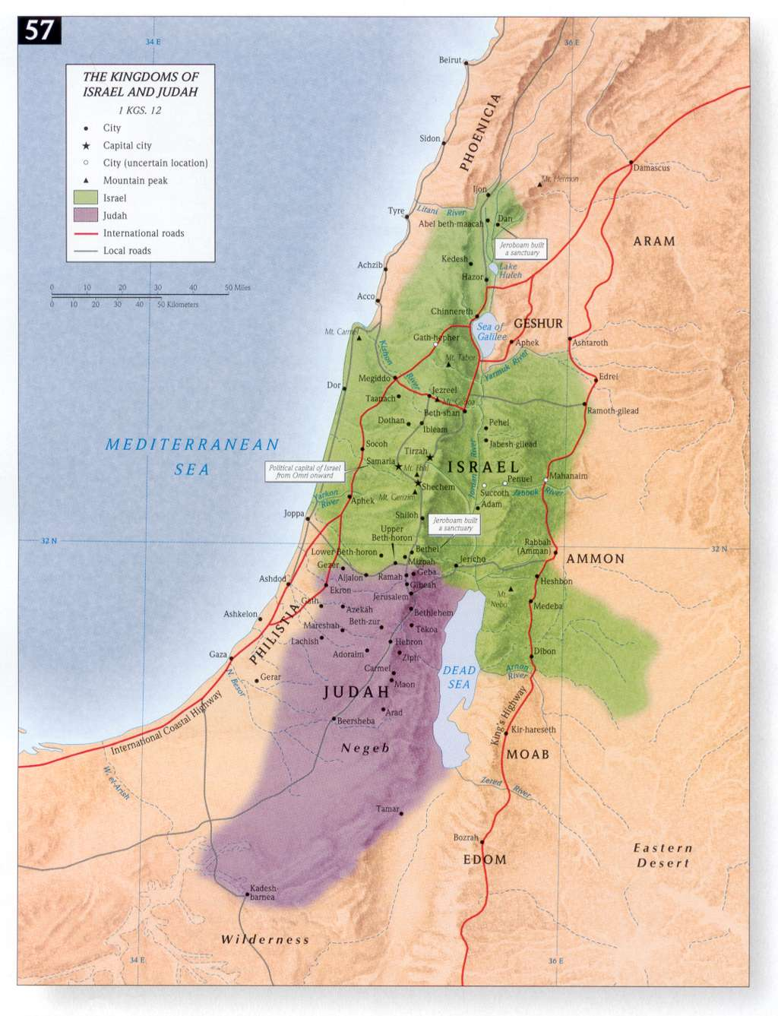
Izrael
Júda

Slide 16
Jeroboám király
Roboám király

Slide 17
Időszak | Király | Próféta
931 – 910 | I. Jeroboám király | Ahija próféta
910 – 909 | Nádáb | Júda-beli névtelen
909 – 886 | Baása | Jéhu
886 – 886 | Elah
885 – 884 | Zimri
885 – 874 | Omri (Samária)
874 – 853 | Akháb és Jezábel | Illés, 3 névtelen
853 – 852 | Akházia, Akháb fia
852 – 841 | Jórám, Akháb fia | Mikeás, Elizeus
841 – 814 | Jéhu
814 – 798 | Joakház
798 – 782 | Jóás
793 – 753 | II. Jeroboám | Ámos, Hóseás
753 – 752 | Zakariás
752 | Sallum
752 – 742 | Menáhem
742 – 740 | Pekája
740 – 732 | Pekah | Obed
732 – 722 | Hóseás
Izrael

Slide 18
Időszak | Király | Próféta
931 – 913 | Roboám király | Semája próféta
913 - 911 | Abija
911 – 869 | Asza | Azarjáhú, Obed, Hanáni
872 – 848 | Josafát | Jéhu, Hajáziel, Eliézer, Elizeus, Illés
854 – 841 | Jórám (felesége Athália, Izrael királyának, Akhábnak és Jézabelnek leánya)
841 | Akházia, fiúk kerül a trónra
841 – 835 | Athália, a véres kezű királynő
835 – 796 | Joás, Akházia egyetlen életben hagyott gyermeke kerül a trónra Jójada pap segítségével. Atháliát megölik) | Zakariás
796 – 767 | Amaziás | 2 névtelen, Jónás?
790 – 739 | Azáriás (Uzziás)
750 – 731 | Jothám | Zakariás, Ámos, Hóseás, Ézsaiás
735 – 715 | Akház | Mikeás
Júda

Slide 19
Időszak | Király | Próféta
729 – 686 | Ezékiás
697 – 641 | Manassé
641 – 639 | Amon | Náhum?
639 – 608 | Jósiás | Jóel?, Hulda, Zofóniás
608 | Joakház
608 – 597 | Jójakim | Jeremiás (626 – 586)
606/5 | Nebukodonozor, az újbabilóni birodalom feje meghódítja Jeruzsálemet. Az első fogolycsapatokat deportálják. A 70 éves babilóni fogság kezdete.
597 | Jojakin (Jóákim) | Abdiás?, Ezékiel, Dániel
Júda

Slide 20
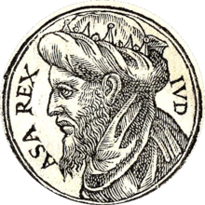
Asza király
Kr.e. 911 – 869 uralkodott

Slide 21
„¹²Kikergette a férfiparáznákat az országból, és eltávolította az összes bálványokat, amelyeket elődei készítettek.”
I Kir 15, 12

Slide 22
„¹Ászá azt tette, amit jónak és helyesnek tartott Istene, az ÚR. ²Eltávolította az idegen oltárokat és az áldozóhalmokat, összetörte a szent oszlopokat és kivágta a szent fákat. ³A júdaiaknak pedig megparancsolta, hogy őseik Istenét, az URat keressék, és teljesítsék a törvényt és a parancsolatokat. ⁴Eltávolította Júda összes városából az áldozóhalmokat és a tömjénező oltárokat, és uralkodása alatt béke volt az országban. ⁵Épített Júdában megerősített városokat, mert béke volt az országban. Nem viseltek ellene háborút azokban az években, mert nyugalmat adott neki az ÚR. ⁶Ezt mondta a júdaiaknak: Építsük ki ezeket a városokat, vegyük őket körül várfallal, lássuk el tornyokkal, kapukkal és zárakkal, míg a mienk az ország, mert kerestük Istenünket, az URat, és ő nyugalmat adott nekünk mindenfelől. El is végezték sikeresen az építkezést.” II Krón 14,1-6

Slide 23
„meg akart tisztulni a szeánszon, fel akarta dolgozni a múltat, valamint megérteni a jelen történéseit.”

Slide 24
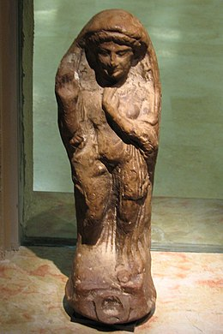
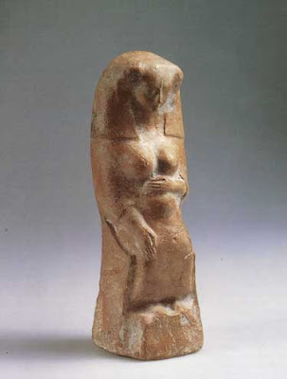
Asera
Baál kultuszban anyaistennő volt
„¹³Még anyját, Maakát is megfosztotta anyakirálynői méltóságától, mert egy undok bálványt csináltatott Asérá tiszteletére.” I Kir 15,13

Slide 25
„¹Azután Isten lelke szállt Azarjáhúra, Ódéd fiára, ²kiment Ászá elé, és ezt mondta neki: Hallgassatok rám, Ászá és egész Júda, meg Benjámin! Az ÚR veletek lesz, ha ti is ővele lesztek. Ha keresitek őt, megtaláljátok, de ha elhagyjátok, ő is elhagy benneteket. ³Hosszú ideig élt Izráel az igaz Isten nélkül, tanító pap nélkül és törvény nélkül. ⁴De ha nyomorúságában megtért az ÚRhoz, Izráel Istenéhez, és kereste őt, meg is találta. […] ⁷Ti azonban legyetek erősek, ne lankadjatok el, mert tetteiteknek meglesz a jutalma! ⁸Amikor Ászá meghallotta ezt a beszédet, Ódéd próféta prófétálását, összeszedte az erejét, és eltávolította az utálatos bálványokat Júda és Benjámin egész földjéről, meg azokból a városokból, amelyeket elfoglalt Efraim hegyvidékén. Ezután megújította az ÚR oltárát, amely az ÚR csarnoka előtt volt. ⁹Majd összegyűjtötte egész Júdát, Benjámint és azokat, akik Efraim, Manassé és Simeon törzséből jövevényként náluk laktak. Mert sokan átpártoltak hozzá Izráelből, amikor látták, hogy vele van Istene, az ÚR.” II Krón 14,1-4.7-9

Slide 26
NÉPszerű
VAGY
IGEszerű

Slide 27
„Istennek kell inkább engedelmeskedni, mint az embereknek.” ApCsel 5,29

Slide 28
VAGY
NÉPszerű
IGEszerű

Slide 29
VAGY
NÉPszerű
IGEszerű

Slide 30
„¹⁰Akkor Ászá így kiáltott Istenéhez, az ÚRhoz: URam, neked nem nehéz segíteni az erőtlent a sokasággal szemben! Segíts meg bennünket, URunk, Istenünk, mert rád támaszkodunk, és a te nevedben jöttünk ez ellen a tömeg ellen! URam, te vagy a mi Istenünk, mutasd meg, hogy ember nem tehet ellened semmit!”
II Krón 14,10

Slide 31
„…sokan átpártoltak hozzá Izráelből, amikor látták,
hogy vele van Istene, az ÚR.” I Kir 14,9b

Slide 32
VAGY
Abijjá király
NÉPszerű
Ászá király
IGEszerű

